Slide 1
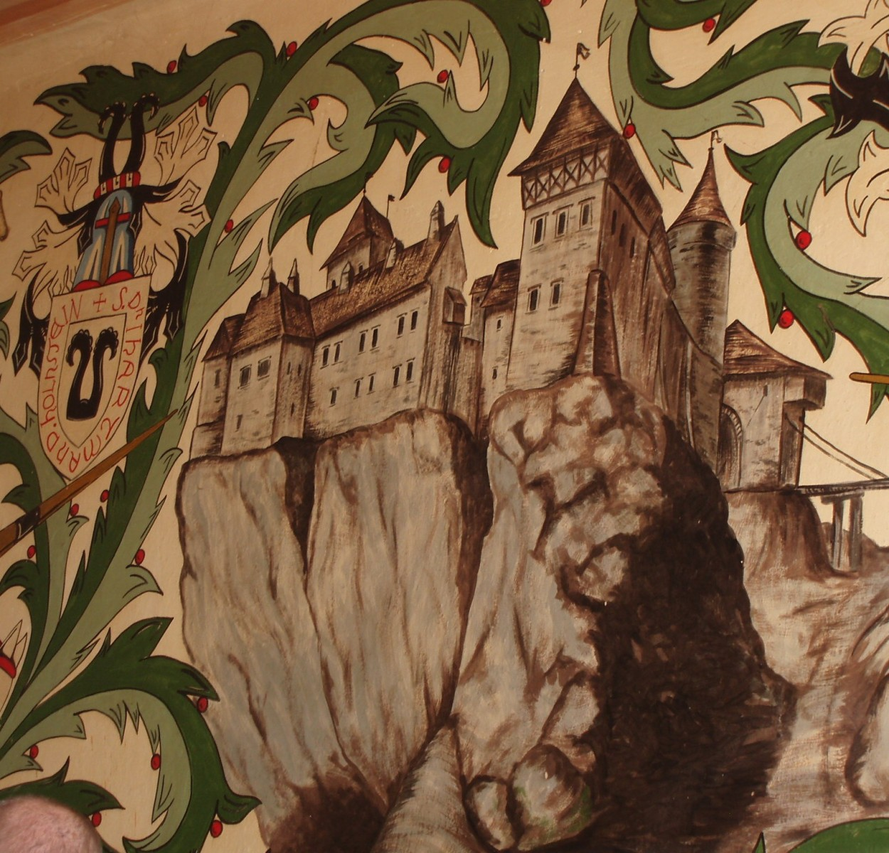
Družinová kronika 4
Školní rok 2013 - 2014

Slide 2
Učíme se společně, jak se chovat bezpečně.
Září
Poznáváme školu, družinu ,hřiště a okolí, jak nám to čas dovolí. Zodpovíme si důležité otázky a ostatní poví obrázky. Budeme „Sluníčková družina“ a náš příběh právě začíná. Září se přívětivě tváří. Obrázek maluje v kalendáři. Maluje cestu do školy. Zas do ní chodíme a máme úkoly. Město našich snů bylo předmětem tvoření mnoha dalších dnů. Z polystyrénu, papíru, plátna, lepenky a špejlí vznikly modely plaveckého areálu a dopravního hřiště. Přáli bychom si je v budoucnosti jistě.

Slide 3
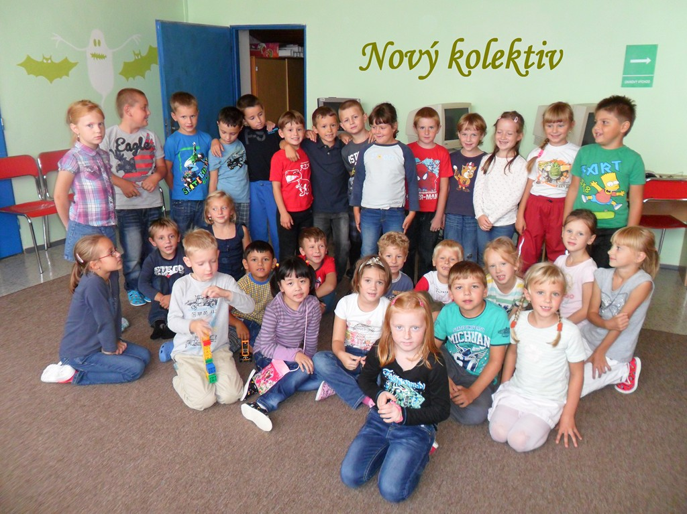

Slide 4
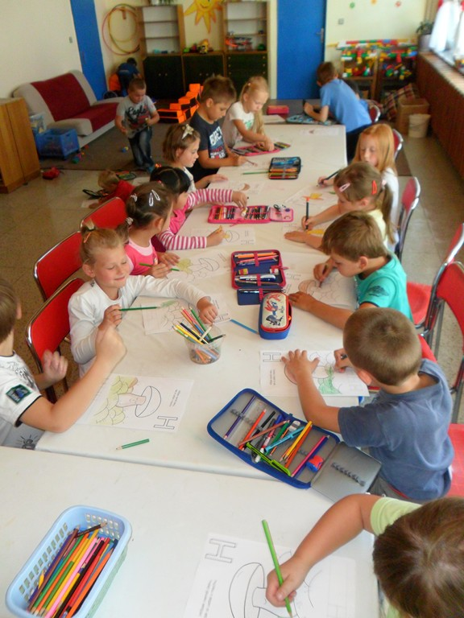
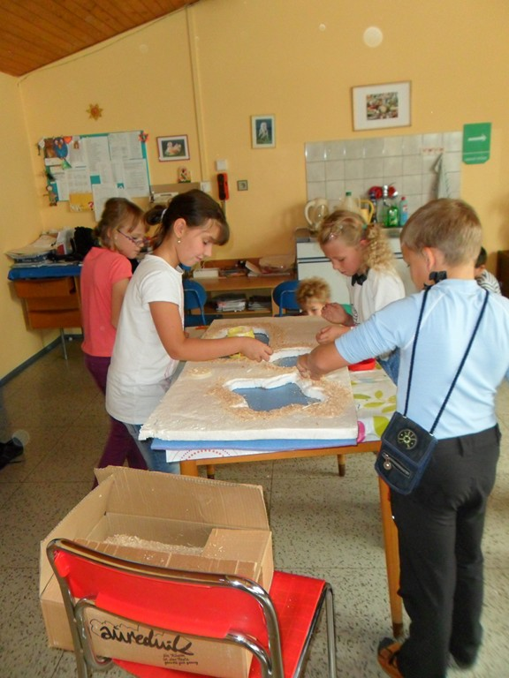

Slide 5
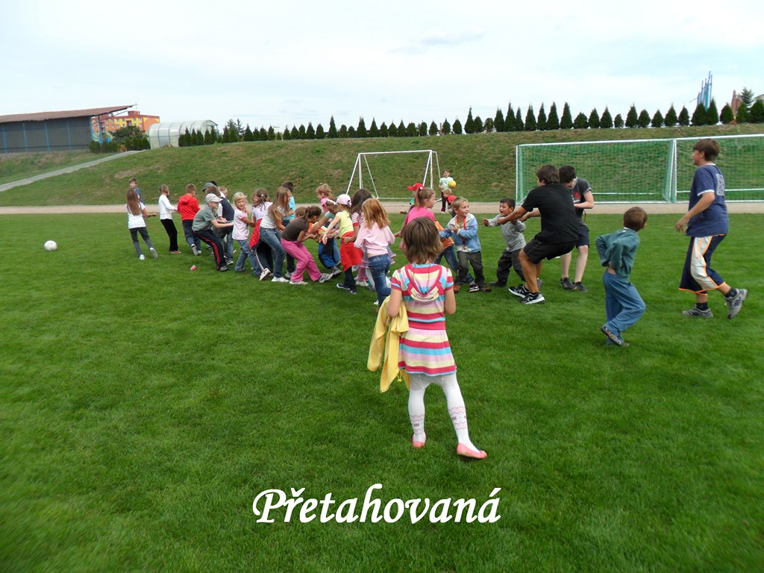

Slide 6
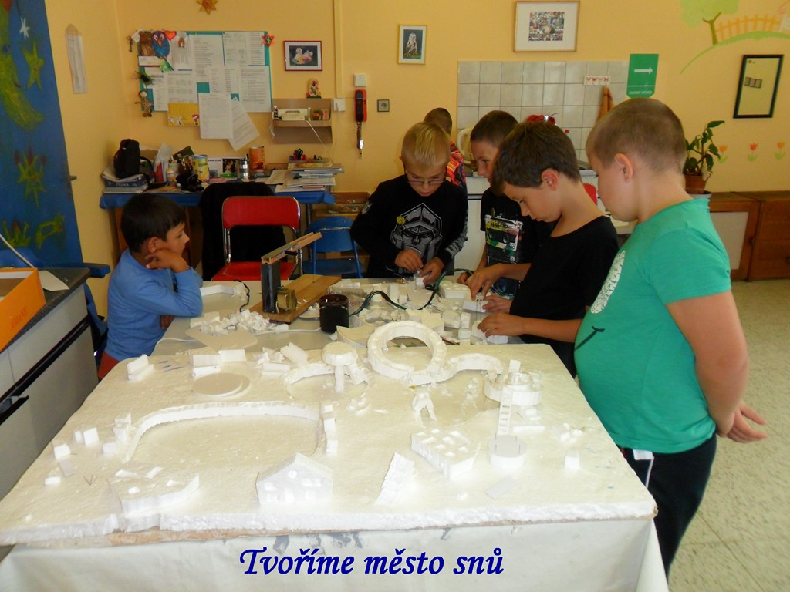

Slide 7
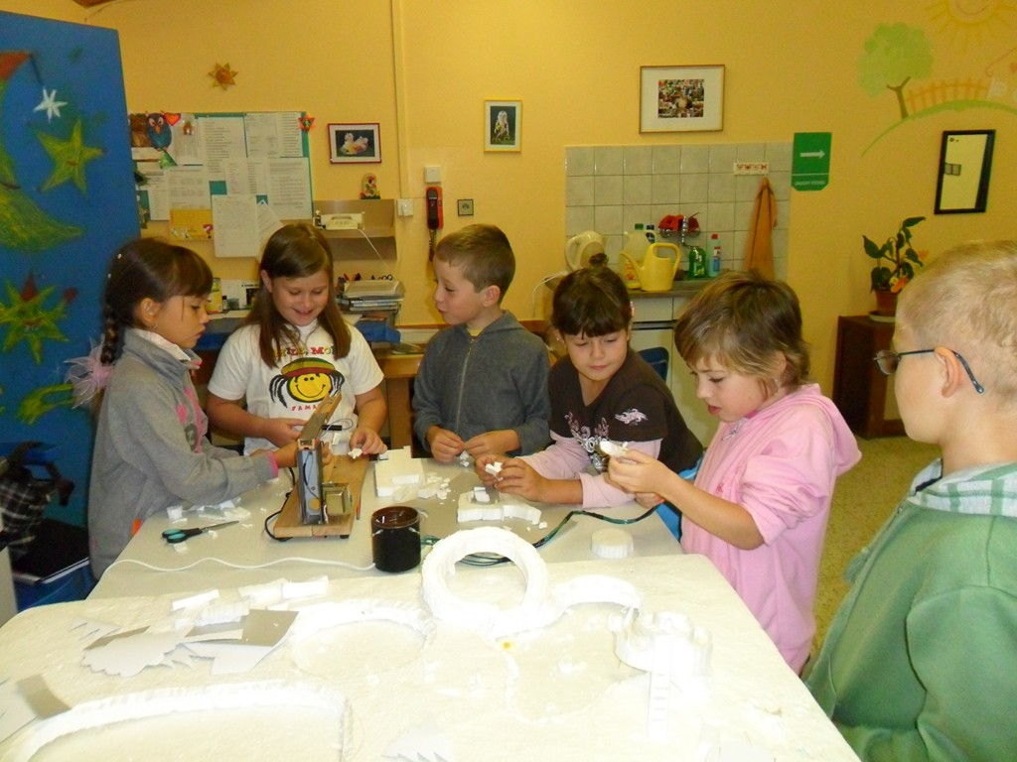

Slide 8
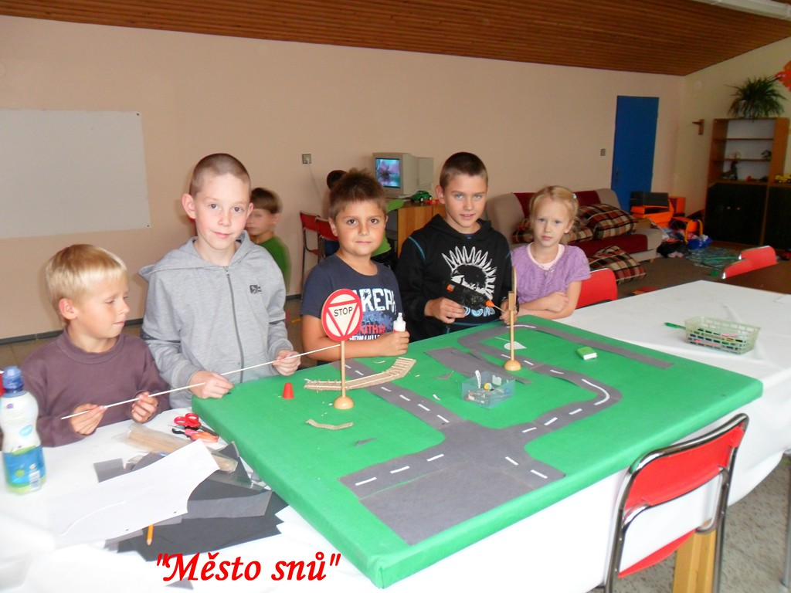

Slide 9
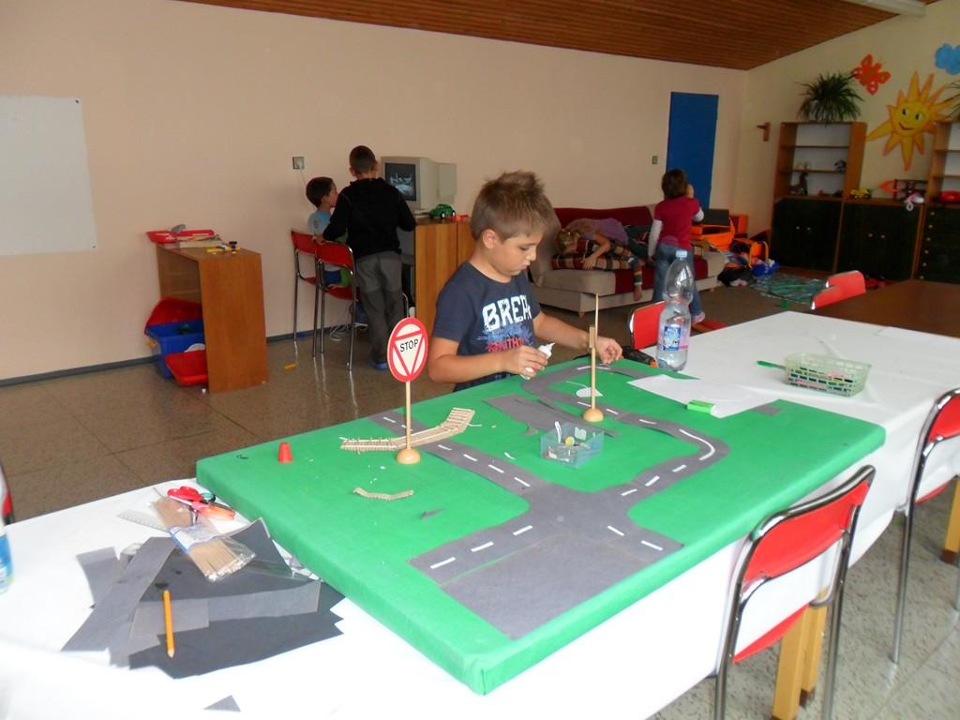

Slide 10
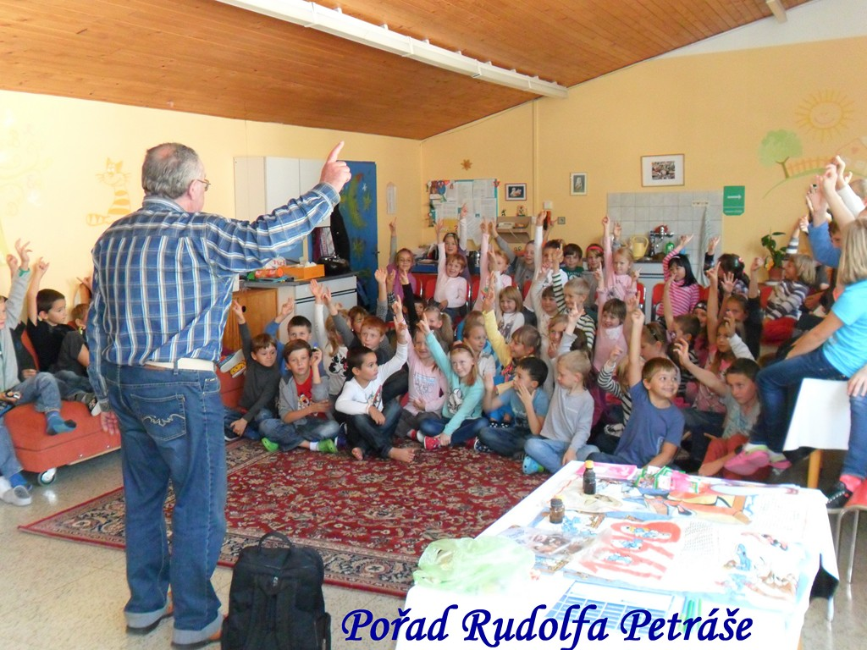

Slide 11
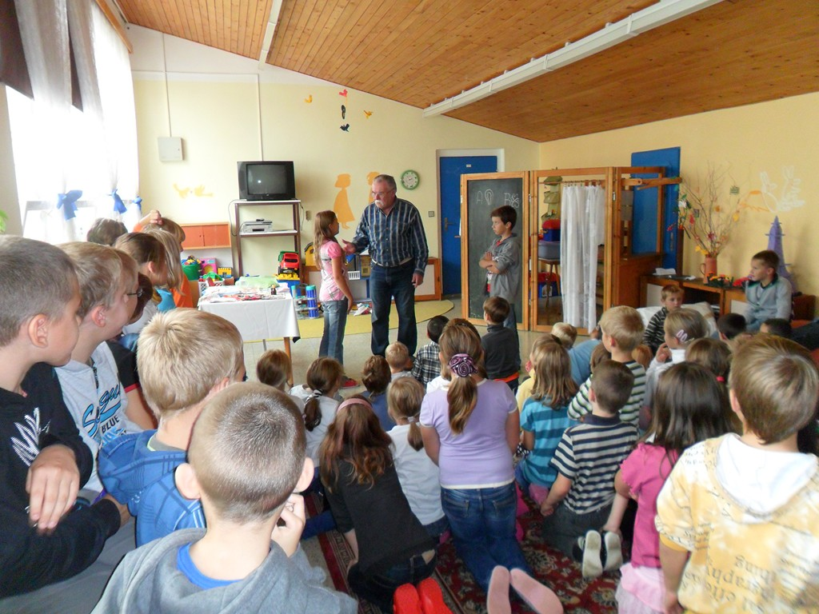

Slide 12
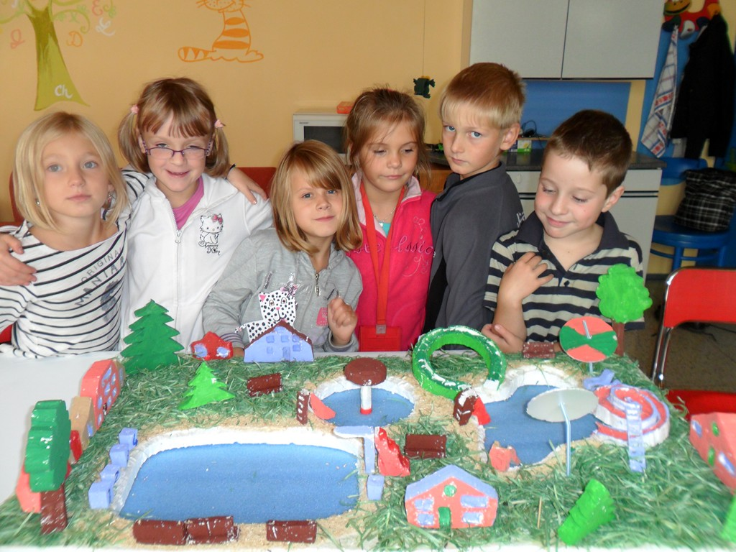

Slide 13
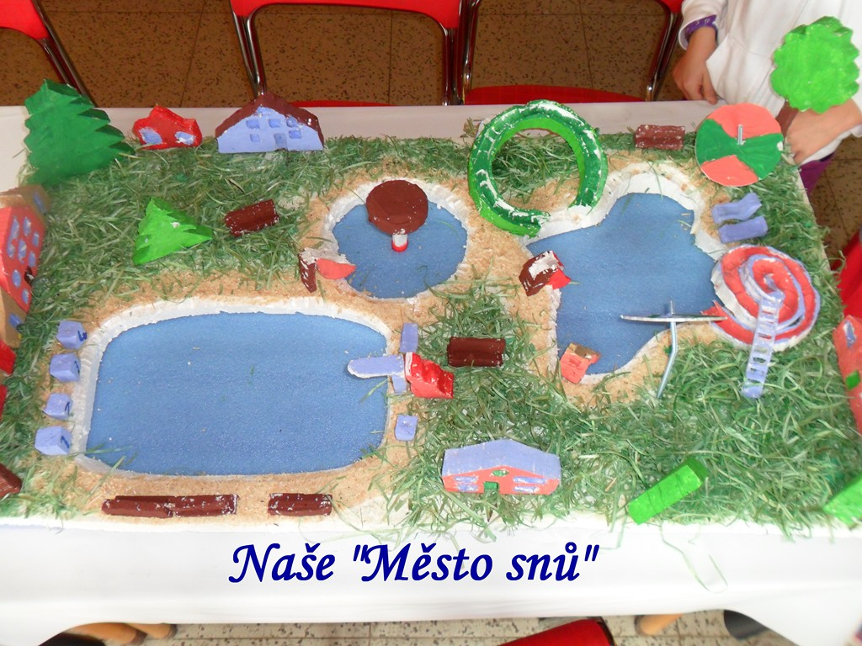

Slide 14
Říjen
Divoké husy na odletu, konec babímu létu
Družina si oblékla pestrý barevný kabátek a nesvlékla ho ani ve svátek. Draci předvedly svůj let. Přišel Rozmarýnek , i Ferda je zpět. Strašidlo vítá vás u vchodu, navodí příznivou pohodu.Dyně zahradní, úsměv má parádní a podzimní panáci přišli o práci.

Slide 15
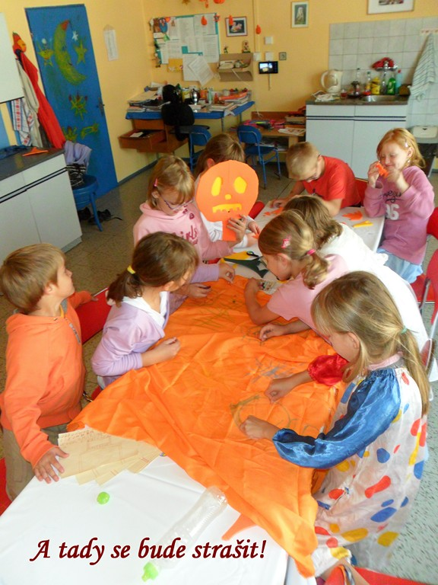
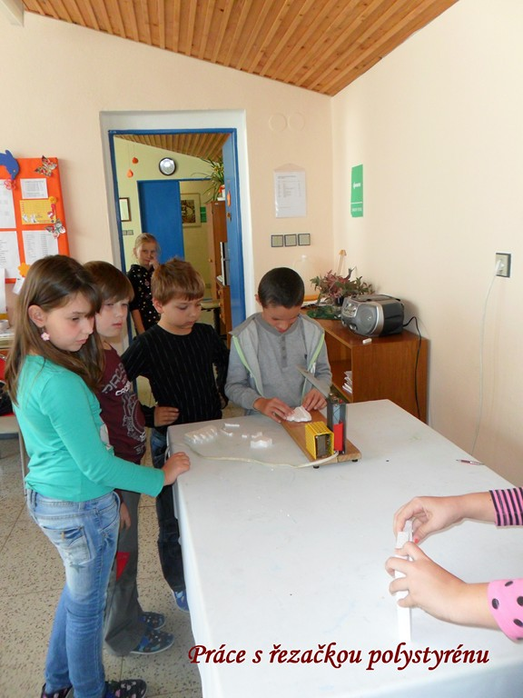

Slide 16
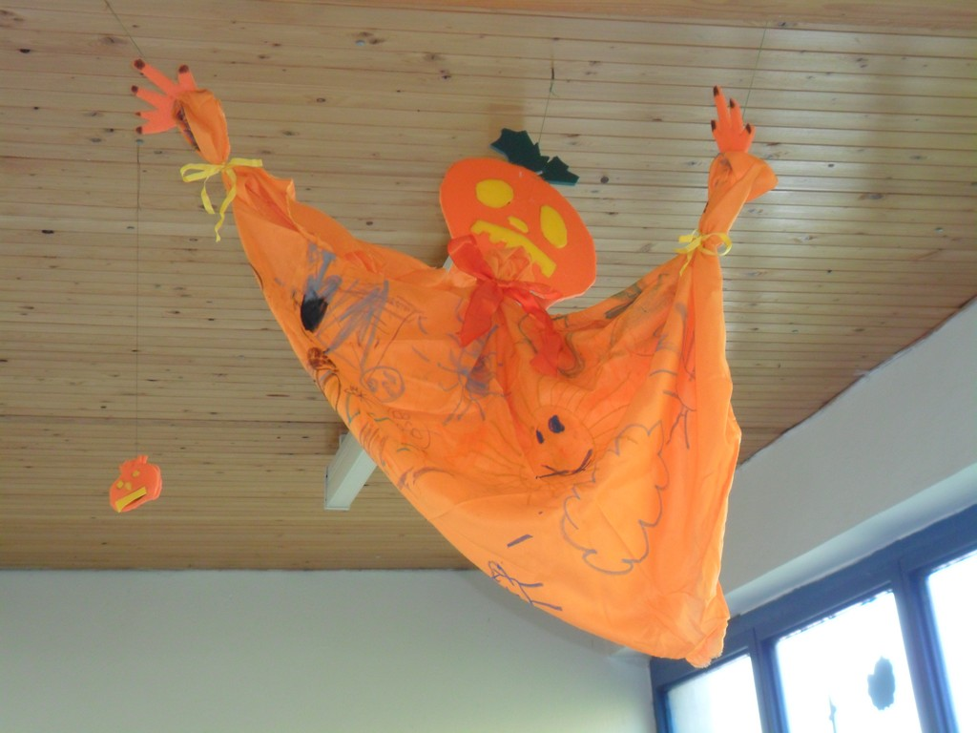

Slide 17
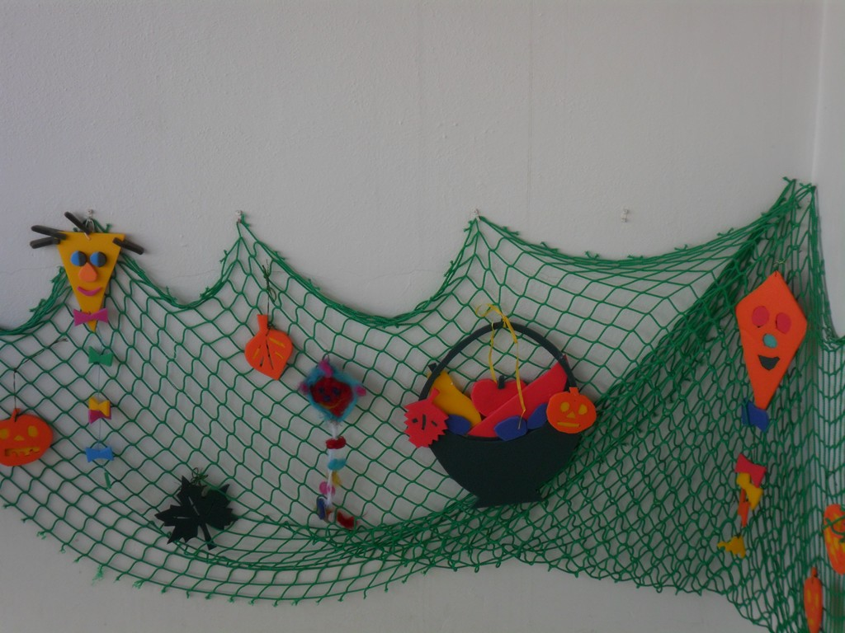

Slide 18
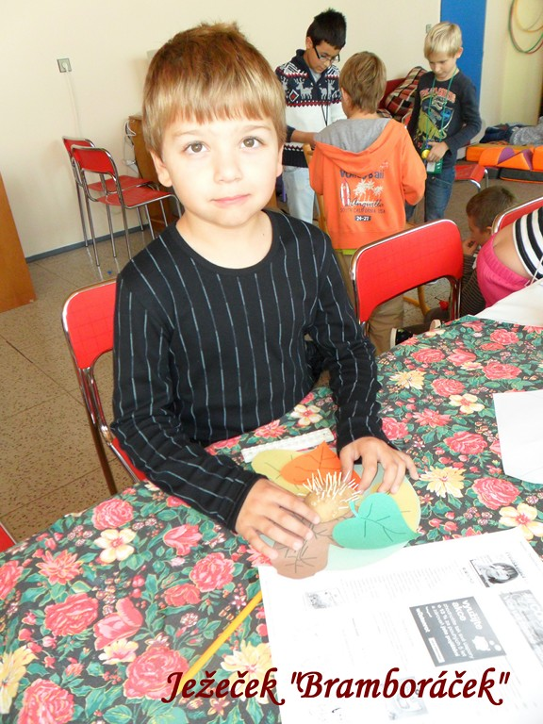
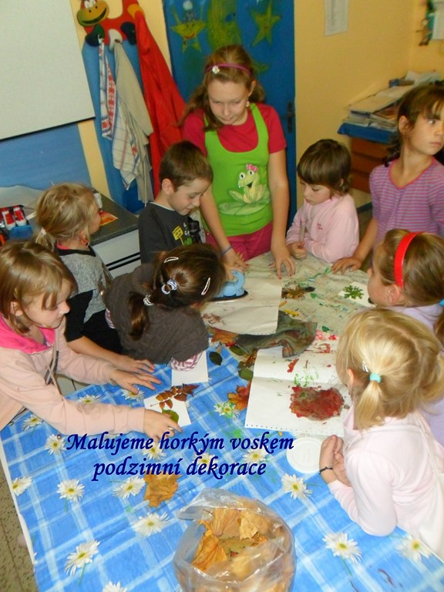

Slide 19
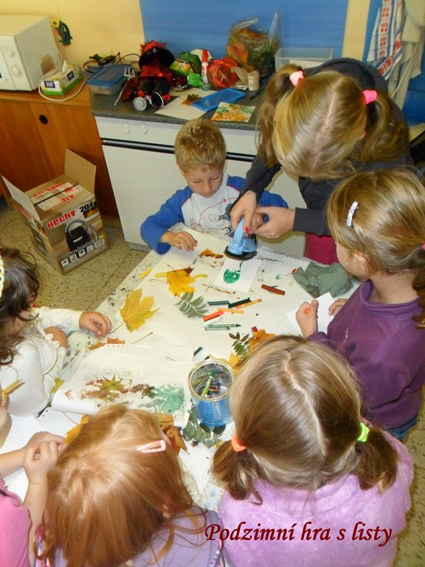
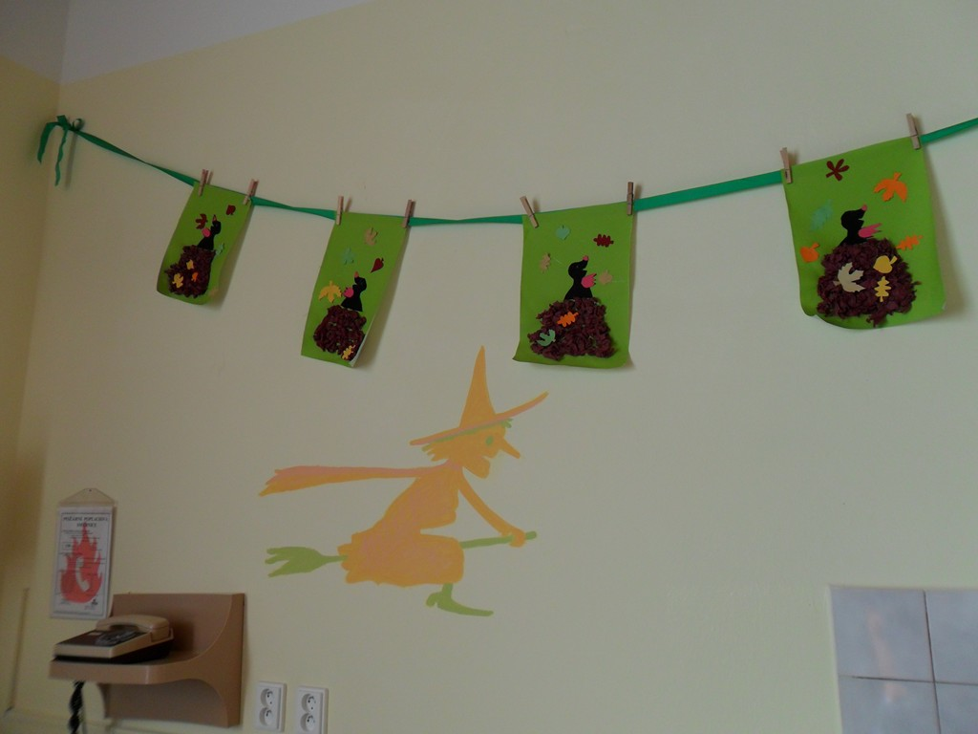
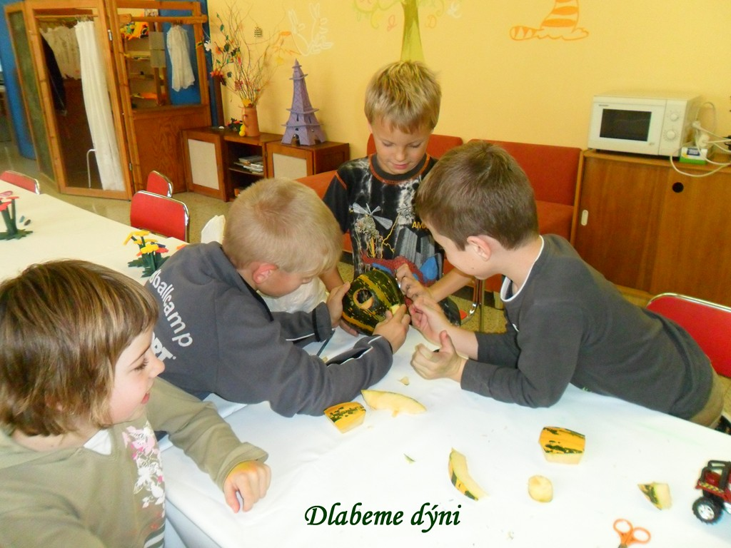

Slide 20
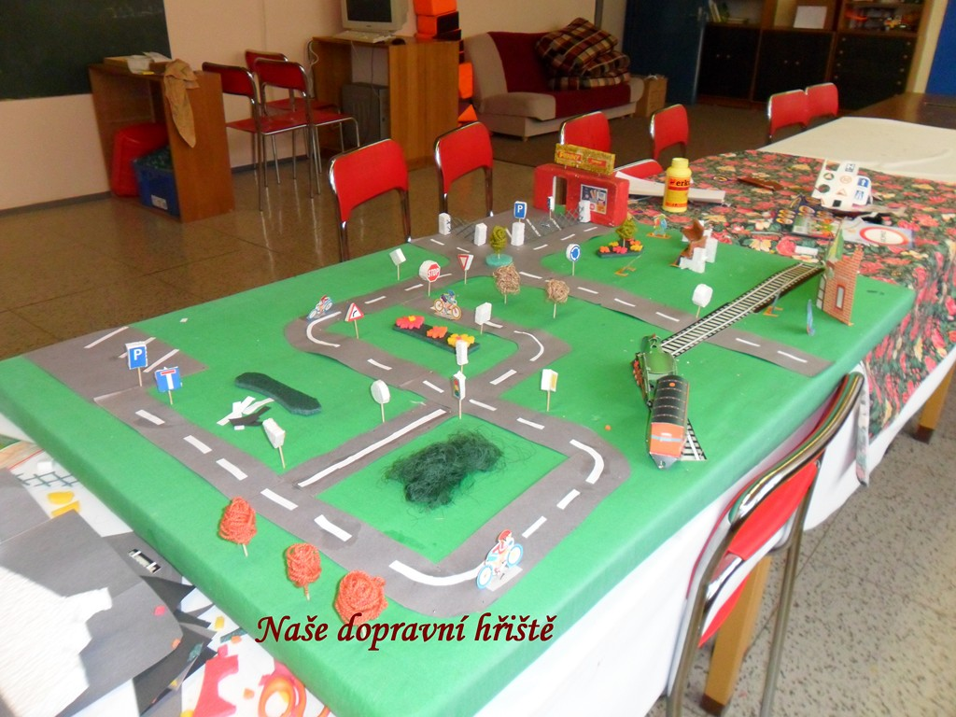

Slide 21
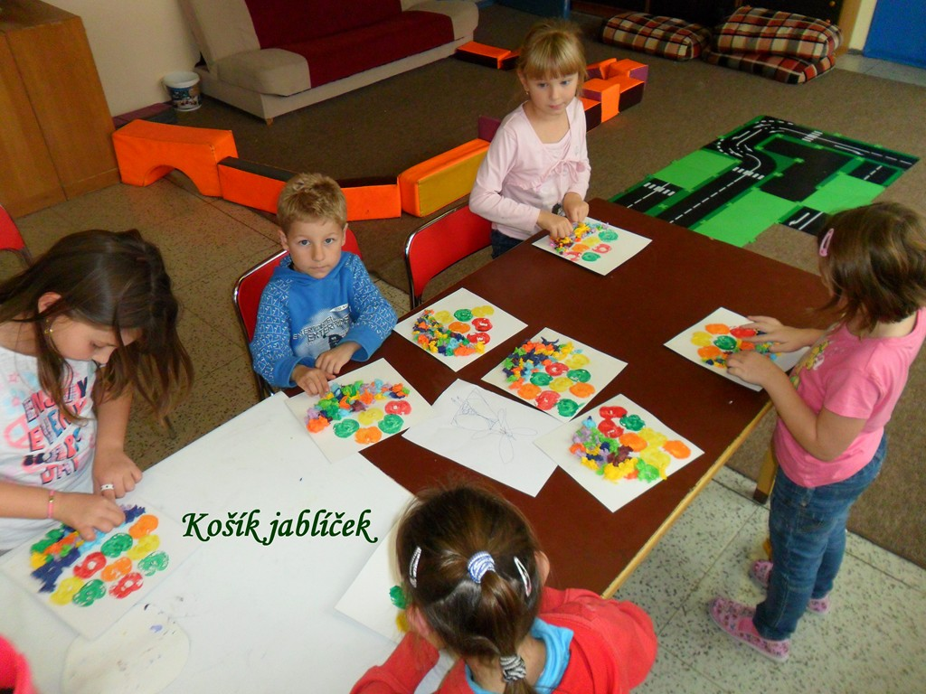

Slide 22
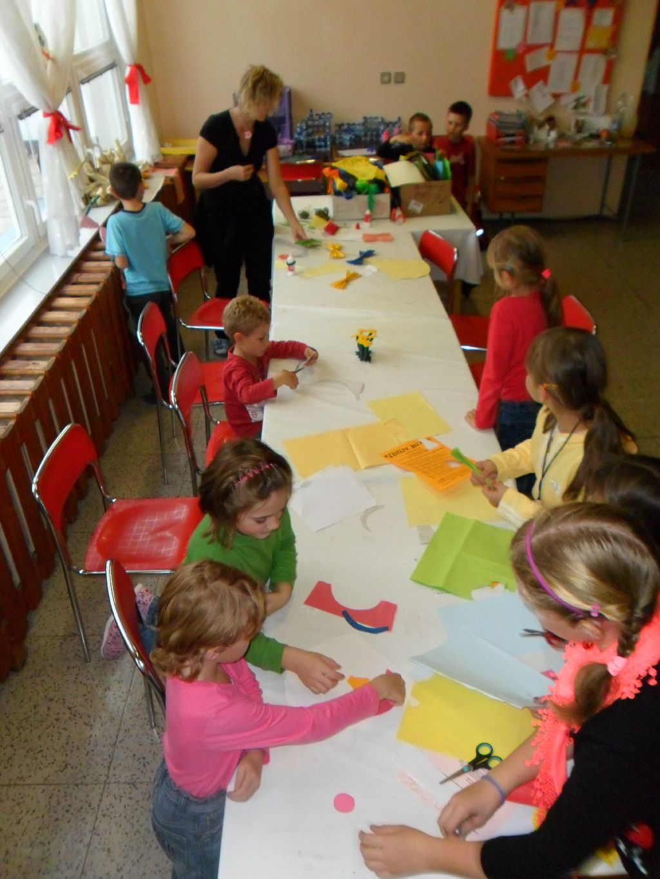
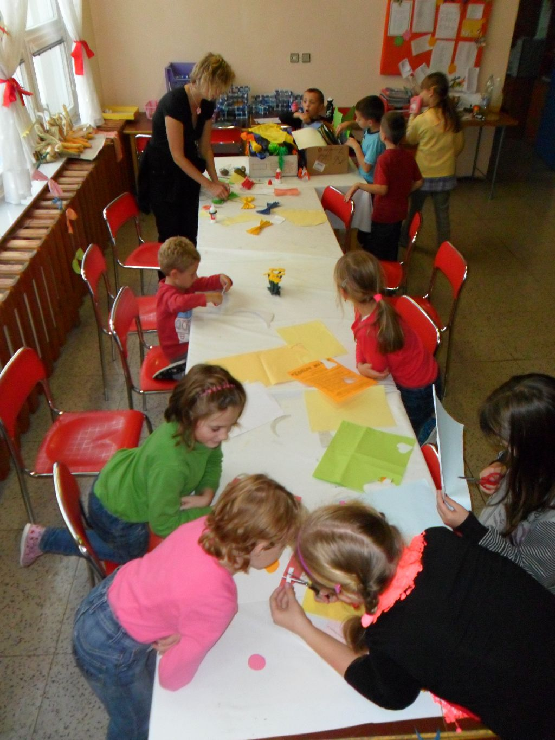
Papíroví draci

Slide 23
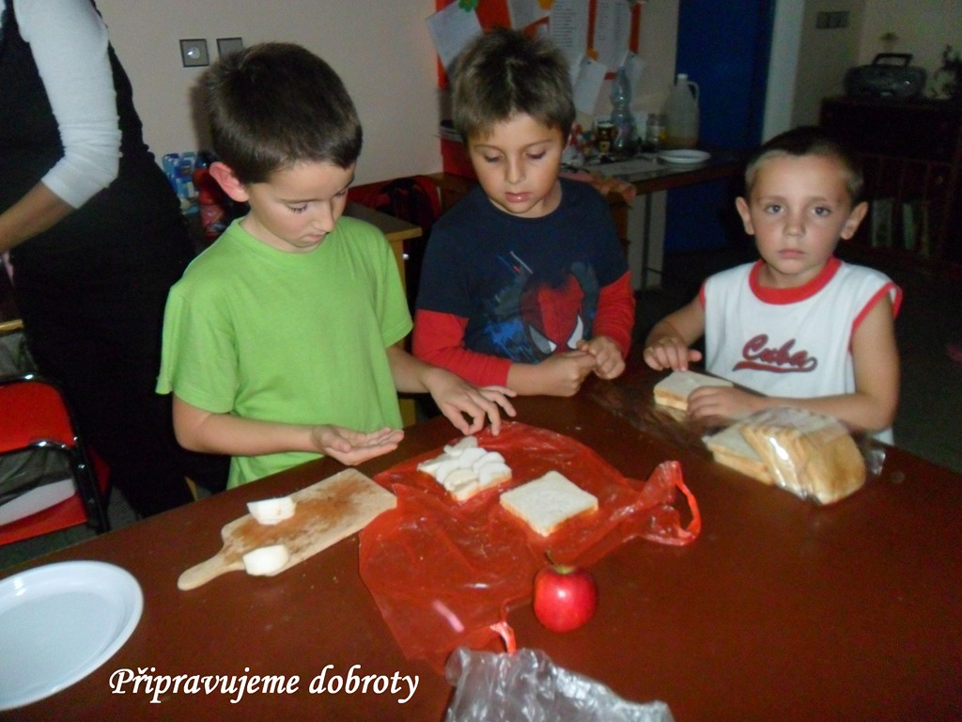

Slide 24
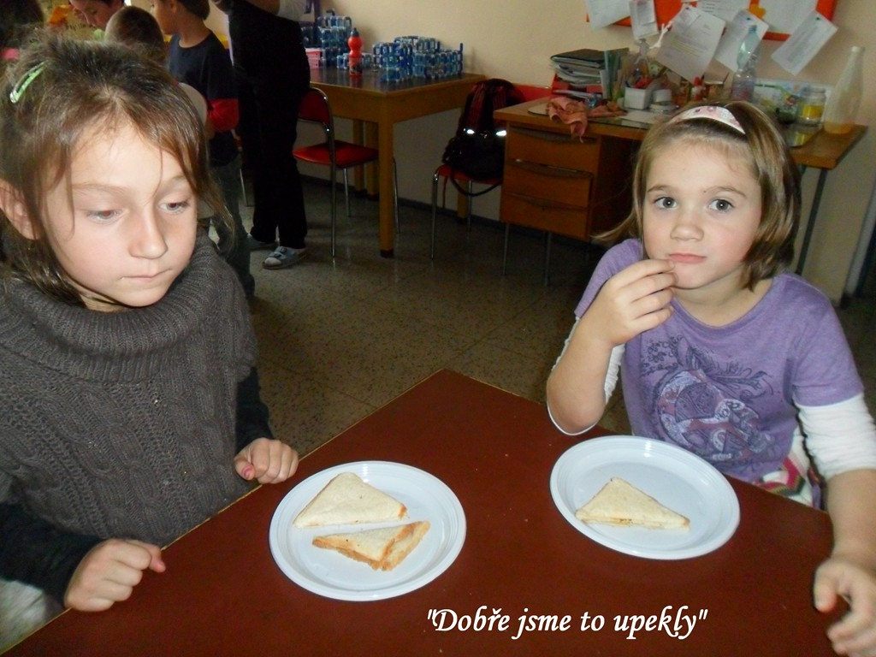

Slide 25
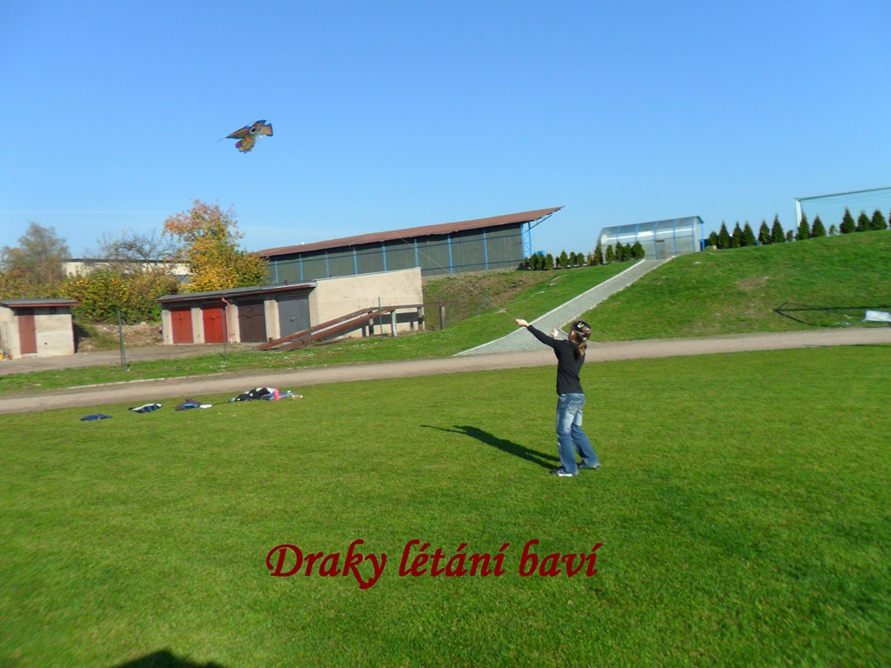

Slide 26
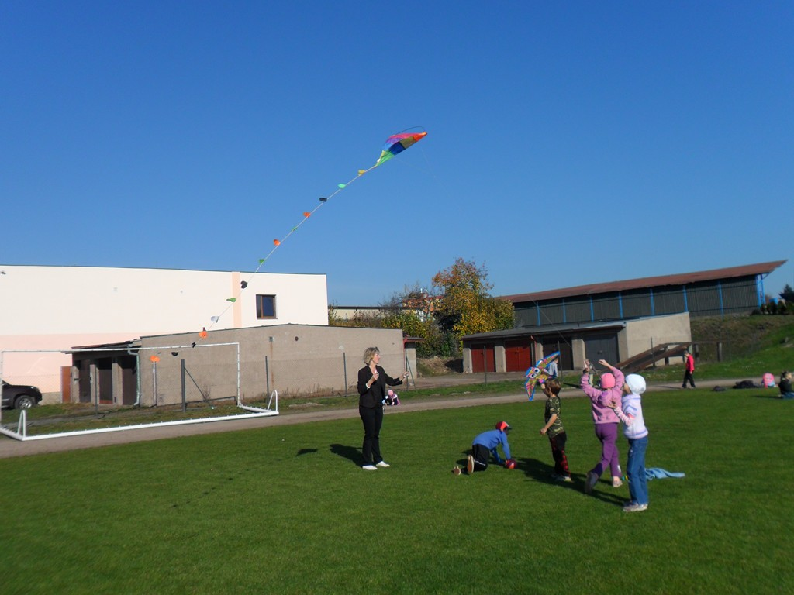

Slide 27
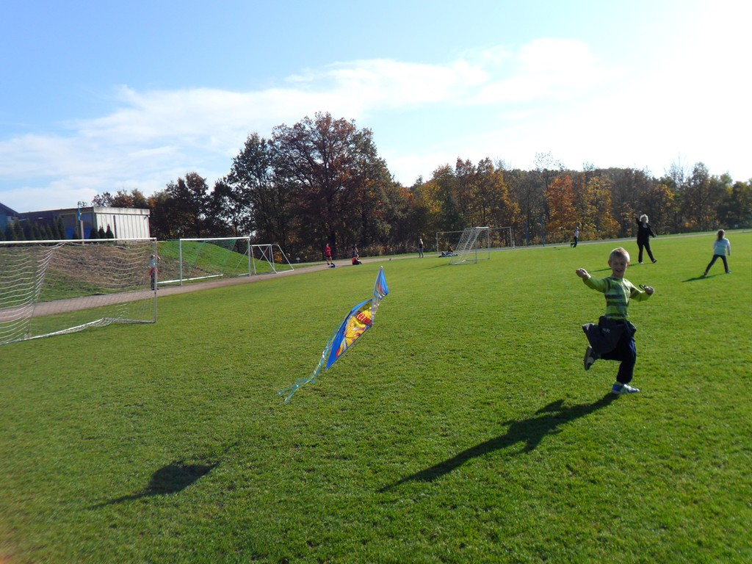

Slide 28
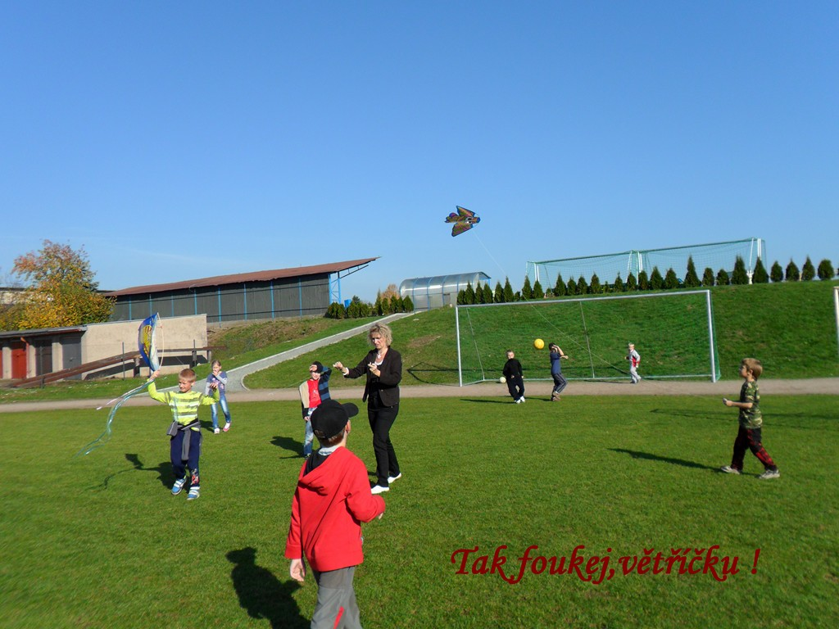

Slide 29
Listopad
Les od jara do zimy
Lesní ticho, lesní studánka, lesní vůně,lesní zvířátka. Co je a co nám všechno dává les? Jestli to víš, odpověz! Bránu lesa otvíráme, vstupujeme tiše, podzim tu své řádky píše. Poznáváme stromy, plody, hladíme sametový mech a čistíme dech. Náš les z papíru a látky hodí se spíš do pohádky. Ale rostou tu i houby, žijí zvířátka a všechno vytvořila družinová děťátka. O svém prapraprapradědovi přišel nám Martin vyprávět. Nebylo to jen pár vět. Dnes již víme, proč se Martin jmenoval,jak vojákem se stal a pak biskupem byl a jaký život vlastně žil. Co martinská je husa a co rohlíky a proč přijíždí na bílém koni, když sníh nepřivezl ani vloni. Příslušník Policie ČR prap.R. Uhnavý o bezpečnosti, pravidlech a řádu nám vypráví. Hrátky s perníkem čekaly na konec listopadu. A nikdo nechtěl zůstat vzadu.

Slide 30
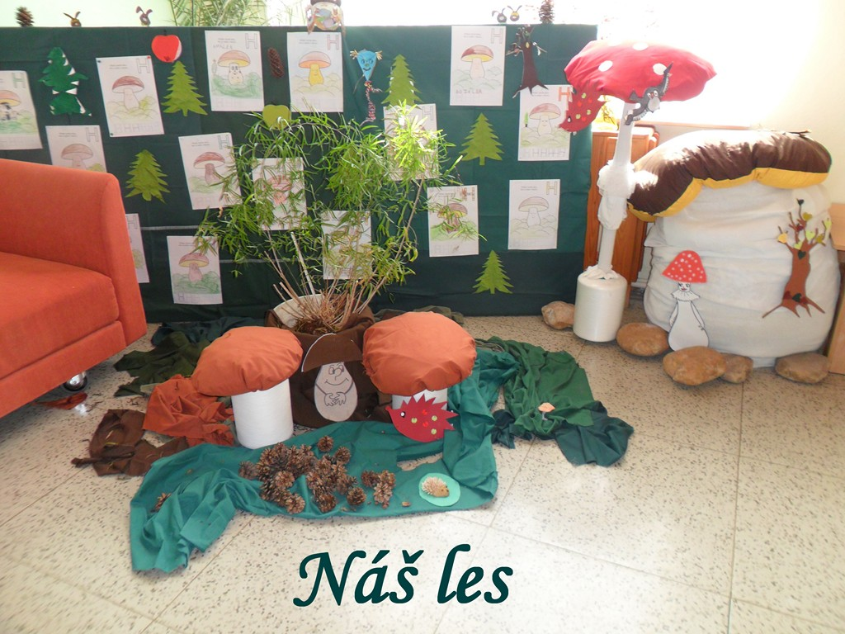

Slide 31
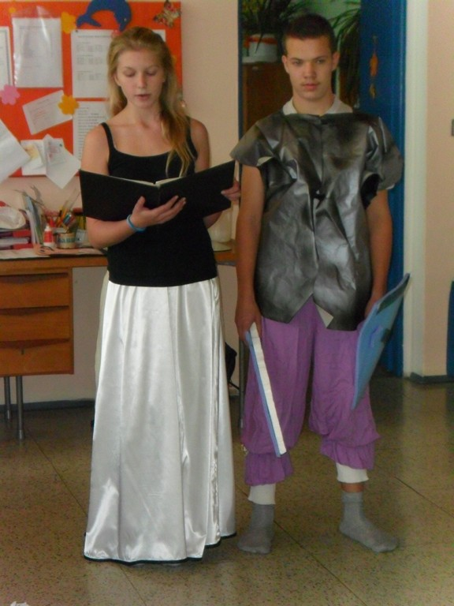
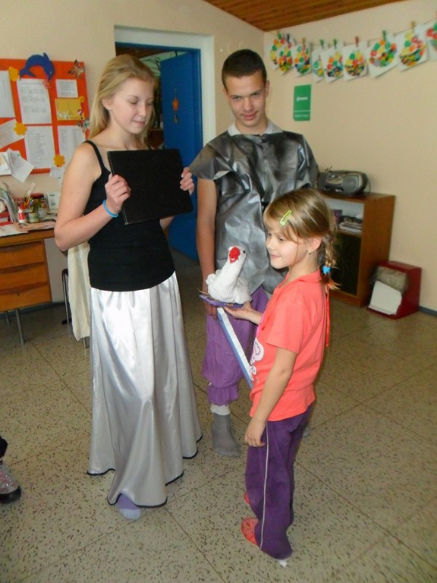

Slide 32
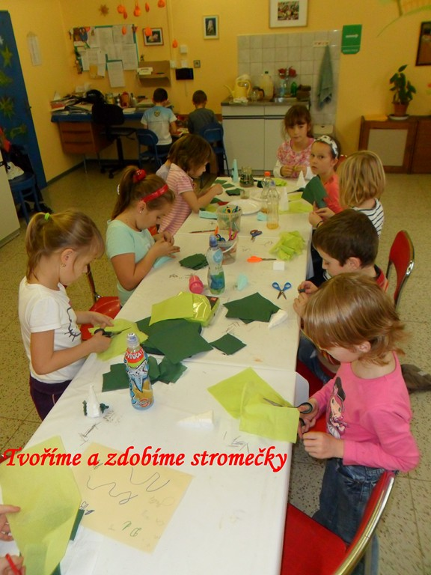
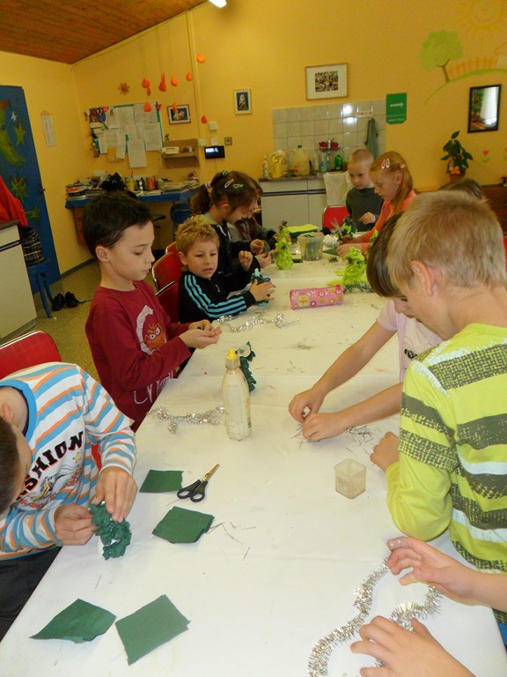

Slide 33
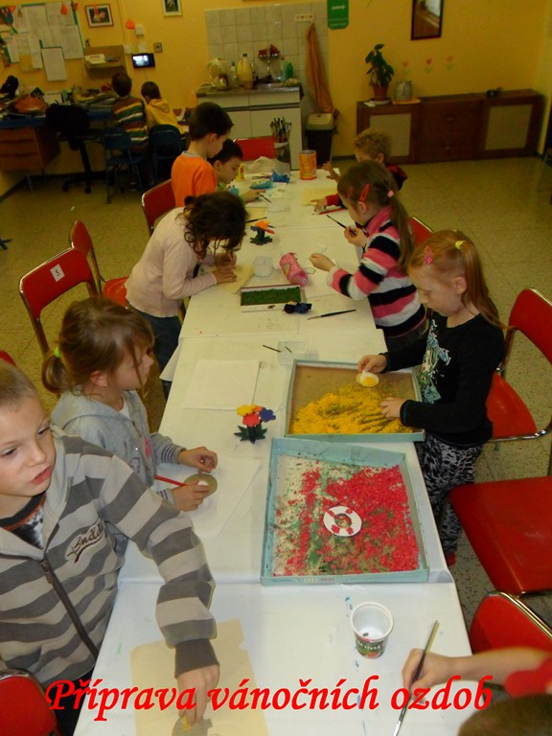
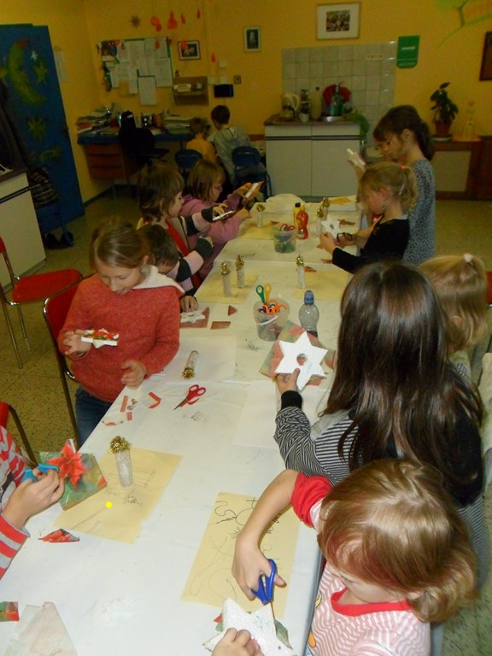

Slide 34
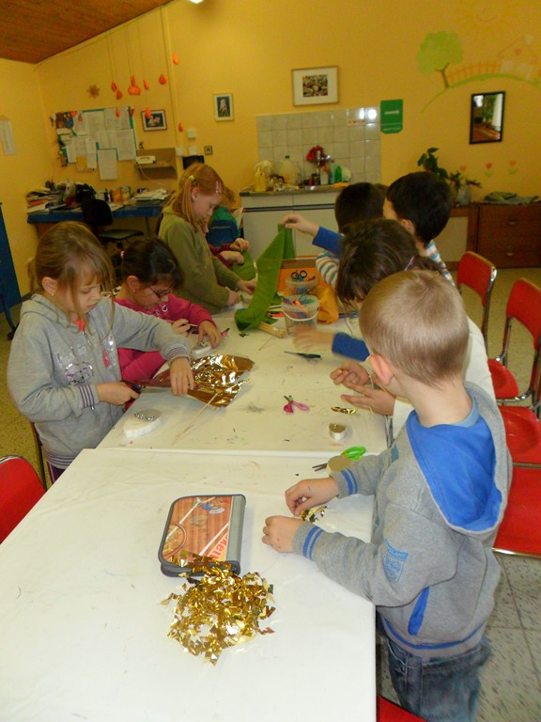
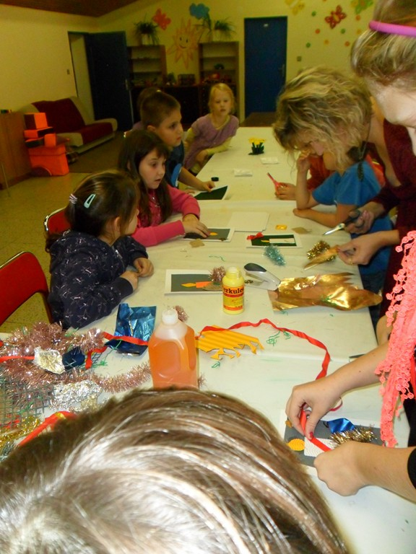

Slide 35
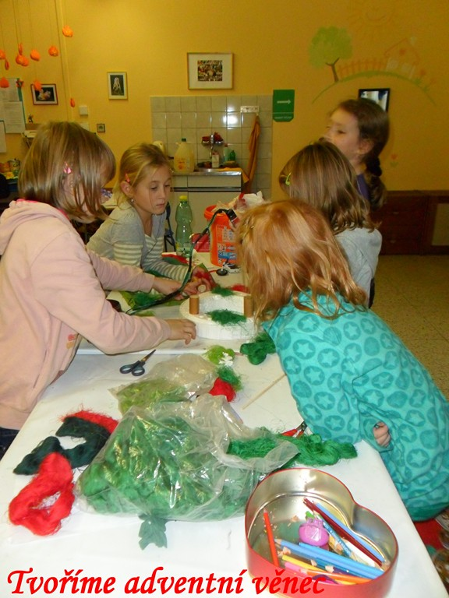
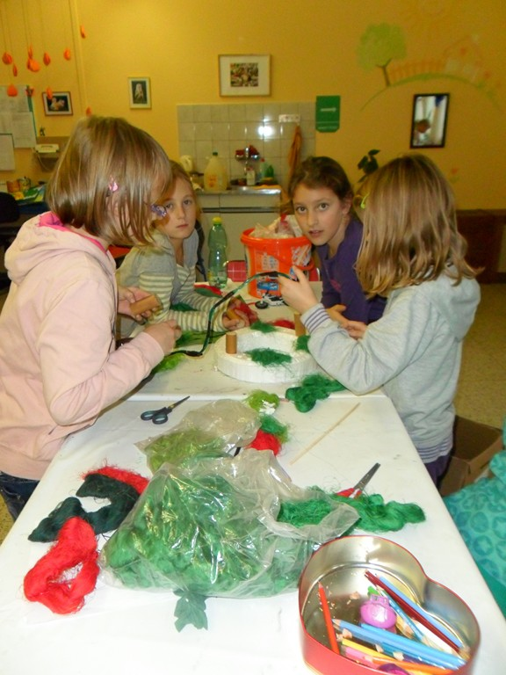

Slide 36
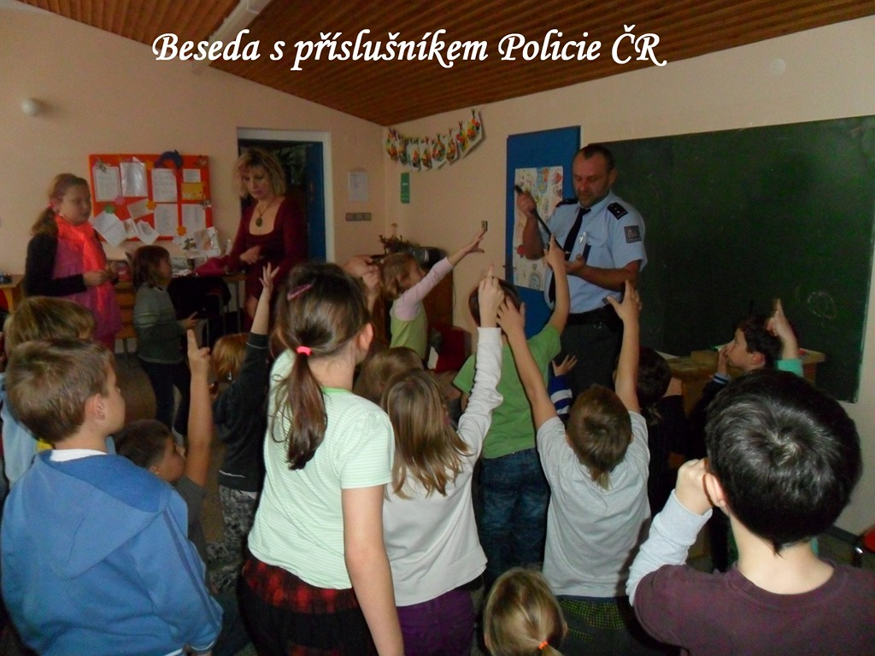

Slide 37
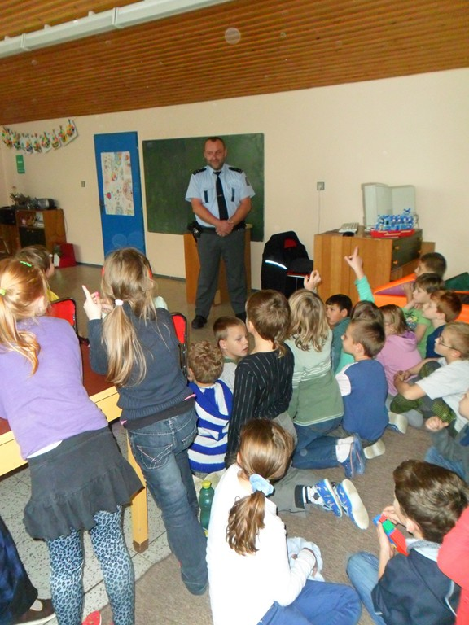
Prap. R. Uhnavý

Slide 38
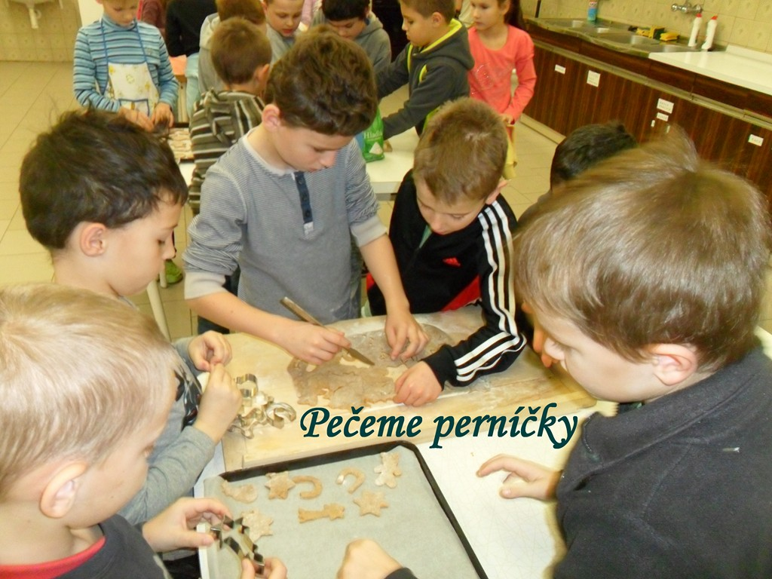

Slide 39
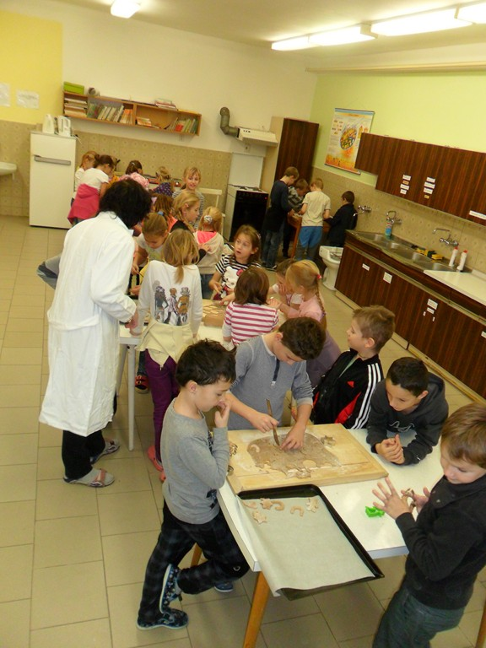
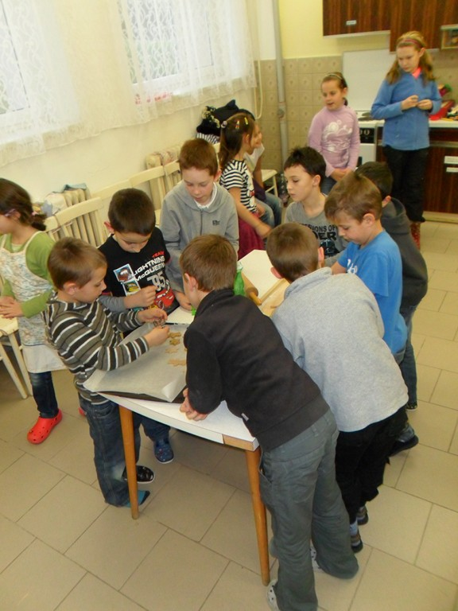

Slide 40
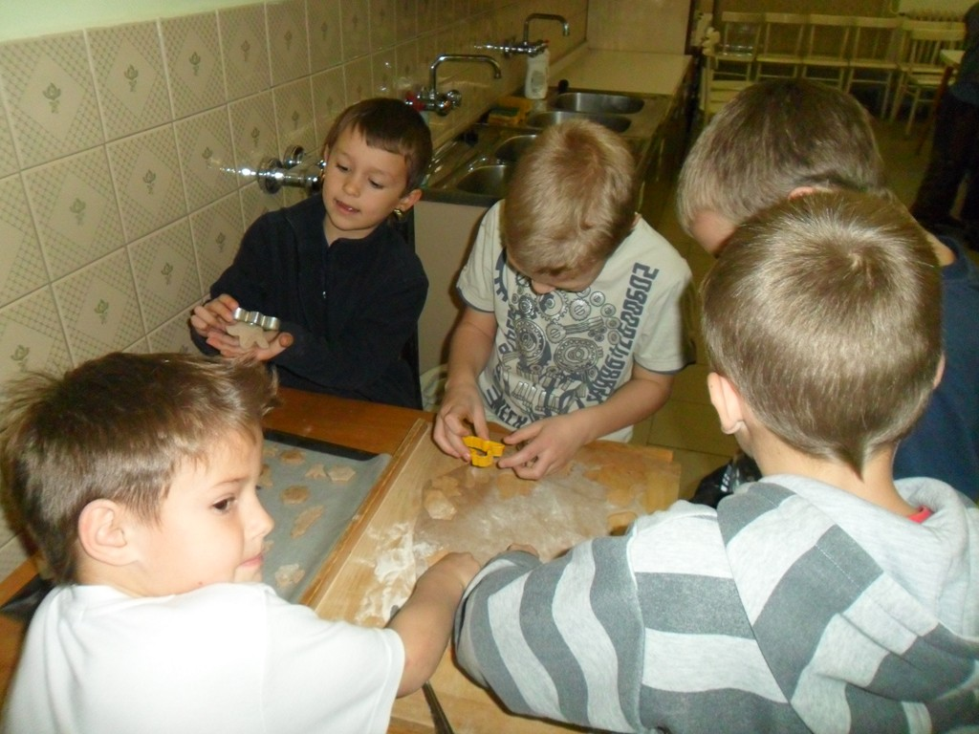

Slide 41
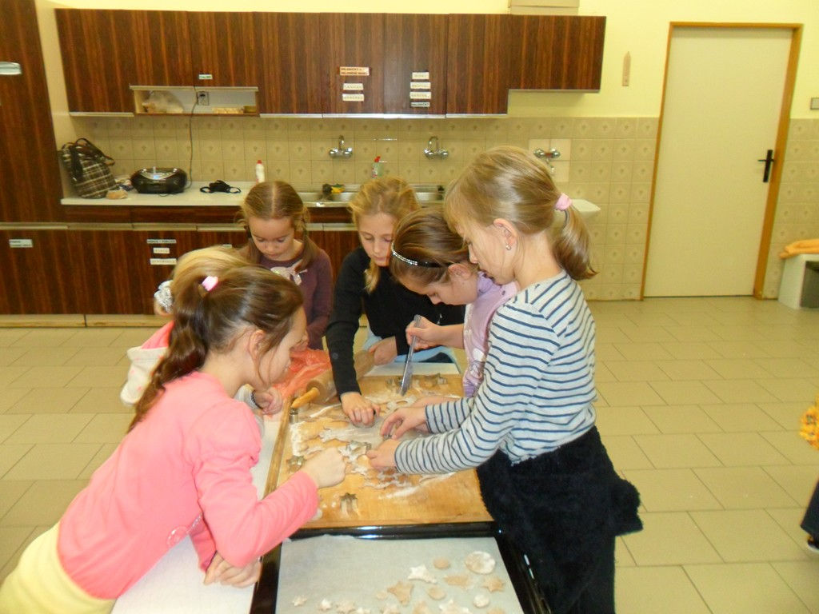

Slide 42


Slide 43


Slide 44
To k Vánocům patří..
Prosinec
Mikuláš neztratil plášť, ani hlavu a ukázal družinovému davu jak to chodí v nebi i pekle.To zvlášť pro ty vzteklé.Vánoční přáníčka, svícínky a ozdoby nabíraly ty nejkrásnější podoby.Vznikaly s velkou slávou pro naši výstavu malou. První dárek od čertíka jsme dostali, když do Mariánských Lázní na vánoční výstavu ho vyslali. Penízky na tvořivý materiál a sladkosti udělaly nám hodně radosti. A na vánočním koncertě 14. 12. 2013 v Mariánských Lázních za zpěvu J.Vojtka a K.Brožové a přítomnosti mnoha významných hostů kultury a politiky předvede svou krásu deset vítězných ozdob z celé republiky.(Z 4 205 přihlášených). Vánoční koledy, vánoční tradice a dárků pytel. To asi Ježíšek špatně slyšel…A ještě přišla nová zpráva, že Zuzka Zemánková (2.A)za soutěž „Od pramene k oceánu“,majitelkou čestného uznání se stává.

Slide 45


Slide 46


Slide 47



Slide 48



Slide 49


Slide 50



Slide 51



Slide 52


Slide 53


Slide 54


Slide 55


Slide 56


Slide 57


Slide 58


Slide 59


Slide 60


Slide 61


Slide 62


Slide 63


Slide 64


Slide 65


Slide 66


Slide 67


Slide 68


Slide 69



Slide 70
Leden
Zima, zima všude je?
Kde jste, bílé pláně? Čekají na vás naše sáně! Družina je sice plná zimy, příroda však marně hledá rýmy. V našem lese sněží, na kopcích jezdí lyžaři, od mrazu červení ve tváři. Rostou nám tu sněhuláci a venku se hřiště v blátě ztrácí. A tak i naše tradiční Švandalympiáda s neobvyklými disciplinami odehrála se zpola mezi čtyřmi stěnami. Koncem měsíce píšem do diářů : začala nám „Soutěž novinářů. A pro „Afriku sněhuláci“,nedali nám žádnou práci. Protože sníh se stále někde ztrácí. A tak se rodili hadráci, plasťáci a papíráci.

Slide 71


Slide 72



Slide 73



Slide 74



Slide 75



Slide 76


Slide 77



Slide 78


Slide 79


Slide 80


Slide 81


Slide 82


Slide 83


Slide 84


Slide 85



Slide 86

Zimní obrázky
Tisk z hloubky

Slide 87


Slide 88


Slide 89


Slide 90
Únor
Mám to tady rád
Únor patřil místům, která rádi máme a důvěrně je známe.Obrázky domova, města,školy, družiny kreslíme. Víme, že sem patříme. Čteme pověsti o naší Zemi a kraji. Chodíme na místa, kde si děti rády hrají. Velikonoční soutěžní slepice byla dokončena rázně a odeslána směrem na Mariánské Lázně. Studio Ferdy Mravence další úkol plnilo. Tvořilo reportáž a fotilo. Moje oblíbená rostlina – další soutěž začíná. A tak zase vyrábíme a malujeme. Zimě se pomalu vzdalujeme. A čím měsíc končí? Karnevalem se loučí.

Slide 91



Slide 92

„Moje oblíbená rostlina“

Slide 93


Slide 94

Tvoříme z polystyrénu,
barevných odstřižků,
barvených špejlí a plátna.

Slide 95

S praktikantkou Eliškou
Fischerovou

Slide 96

„Maskovaná družina“

Slide 97



Slide 98


Slide 99


Slide 100


Slide 101


Slide 102

Kdo namotá bonbon na tužku
nejrychleji?

Slide 103


Slide 104


Slide 105
Březen
Na hradě a v podhradí
Březen zavedl nás do podhradí a do hradu. Dostali jsme pomalu středověkou náladu.Příběhy rytířů a sličných dam otvíraly knihy nám. Nad koncem rodu Přemysla Oráče, bylo nám do pláče.Do Čech Lucemburský Jan je povolán. Povídáme si o Karlovi, jeho synovi, jak postavit dal most,dnes Prahy skvost, jak podporoval vzdělanost.. Erby měl každý rod, rytíř meč a dámy ozbrojený doprovod. Avšak v podhradí nám to neladí. Lidé tu na pána dřeli a bídu měli.
My si taky postavíme hrad. Uprostřed lesů bude stát. Princezna v něm bydlí. Má postel s nebesy a královskou židli. Ale co dělat, když princezna se ztratí? Král běduje. Který rytíř ji od čaroděje vrátí? No přece ten ,který hloupý není a každý úkol hravě splní. 22.březen, voda má svůj den a povíme si jen, kde se voda bere, proč si ji lidé cení, proč někde téměř není. Odpovíme na všechny otázky a prohlížíme obrázky. Nakonec musíme našim zvířátkům upravit fazónu. Jedou totiž soutěžit na „Malou Prima sezónu“.

Slide 106



Slide 107


Slide 108


Slide 109


Slide 110


Slide 111


Slide 112


Slide 113


Slide 114


Slide 115


Slide 116


Slide 117

Dobroty z královské tabule

Slide 118

Plníme březnový úkol novinářské soutěže

Slide 119


Posíláme do soutěže Malá Prima sezóna

Slide 120

Obrázek T. Modré pro soutěž Malá Prima sezóna

Slide 121

A ještě obrázky V.Vackové a S. Kadaníkové

Slide 122
Duben
Mašle sem, mašle tam..
Pyžamkový den jde na apríla jen. Pohádky na dobrou noc, jen polštáře nic moc. Vstávejte však, hola, hola, velikonoční tvoření vás volá. Beránci, vajíčka,kuřátka, slepičky,zajíci, pomlázky a koledy se povedly a na malé velikonoční výstavě v plné kráse předvedly. A jedna bílá slepice, co líbila se velice,na soutěž nám cestovala. Do Mariánských Lázní směřovala. Otázky pro zajímavou osobnost –fotbalového trenéra pana Z. Joudala, dvojice reportérů Studia Ferdy Mravence za úkol dostala. Radíme se, co Zemi dát k svátku, aby se na ni v budoucnu lépe žilo a nezůstaly nám jen vzpomínky na památku. Že zdravý nejdál dochodíš, potvrzujeme novou soutěží s názvem: „Víš, co jíš?“ A než přijde první den v máji, čarodějnice svůj den mají.

Slide 123


Slide 124


Slide 125



Slide 126



Slide 127



Slide 128


Slide 129


Slide 130


Slide 131


Děvčata malují,
kluci si hrají
na reportéry.

Slide 132


Slide 133


Slide 134


Slide 135


Slide 136


Slide 137


Slide 138


Slide 139


Slide 140


Slide 141



Slide 142


Slide 143


Slide 144


Slide 145
Květen
Evropské turné
Ty náš světe, to nám to tu pěkně kvete. V soutěži „Moje oblíbená květina“ Janda Tomáš první místo, Bednářová Sára třetí, máme radost, milé děti. A teď květinky pro naše maminky. Vůbec nevadí ,že jsou z látky , či papíru. Vznikaly s láskou na míru. V cukrárně „U sluníček čekají na ně sladké dobroty,tanečky, pohádka, básničky a další novoty. Noví prvňáčci přijdou k zápisu. Dárečky pro ně máme tu. Protože žijeme v Evropě,povídáme si o ní a ukazujeme na mapě. A taky přišel kouzelník, co předvedl nám spoustu kouzel, až se tomu rozum vzpouzel. Jmenoval se Miloš Malý (Mistr ČR v mikromagii) a někteří již z Talentmanie ho znali.

Slide 146


Slide 147


Terezčin soutěžní obrázek

Slide 148




Slide 149




Slide 150


Slide 151


Slide 152



Veselé scénky

Slide 153


Slide 154


Slide 155


Slide 156



Slide 157

Poznáváme vlajky států Evropy

Slide 158

Kouzelník Miloš Malý, Mistr ČR v mikromagii

Slide 159


Slide 160


Slide 161


Slide 162


Slide 163


Slide 164


Slide 165
Červen
Voňavá zahrádka
A slavilo se ,soutěžilo, veselilo,každý dostal dárek malinký. O naše bříška staraly se maminky.Napekly a nakoupily dobroty, co ladily nám do noty. Pak družina najednou vypadá jako louka. Všude nějaká kytka kouká. Kdo jejich jména ví ? Atlas květin napoví. V zdravém těle zdravý duch, to všichni víme. Rádi ve štafetě , skocích do dálky a malé kopané soutěžíme.
Venku slunce pálí, rozhodlo se,že nás spálí. Nechce přestat hřát. Takhle se už nedá dýchat, ani hrát! Voda si však poradí. Naše rozpálená těla dokonale ochladí.
Čas pokročil a my máme tušení, že čeká nás se školu loučení. Prázdniny milujem, a tak si je užijem. Přijdeme zas, až dva měsíce pootočí listy v kalendáři a na dalším objeví se září.

Slide 166



Slide 167

To je dobrota!
Pozor na bříška,
nemusíte slupnout
všechno naráz!

Slide 168


Slide 169


Slide 170


Slide 171


Slide 172


Slide 173


Slide 174

Kdo uloví nejvíc rybiček ?

Slide 175

Kdo hodí nejvíc míčků do koše?

Slide 176

Skupinové chlazení

Slide 177


Slide 178

Štafetový běh

Slide 179


Slide 180

Cílová rovinka

Slide 181

Malá kopaná

Slide 182

Skok do dálky

Slide 183


Slide 184


Slide 185


Slide 186


Slide 187


Slide 188

Malujeme květiny - zapouštíme barvy do vlhkého plátna.

Slide 189


Slide 190


Slide 191
A než opravdu vyrazíme na prázdniny,musíme ještě
poděkovat paní ředitelce, pedagogickému sboru,
panu Z.Joudalovi a všem rodičům za vzornou spolupráci.
Hezké prázdniny a zase v září!

